Slide 1
Pryszczyca
(Foot and mouth disease, FMD)

Slide 2
Sytuacja epidemiologiczna
W Polsce ostatnie ognisko pryszczycy stwierdzono w 1971 roku.
Choroba występuje endemicznie na Bliskim Wschodzie w krajach Azji i Afryki.
Zakażenia w Europie występowały we Włoszech (1993), w Grecji (1994), Wielkiej Brytanii (2001 i 2007), Irlandii, Francji, Holandii (2001).
W 2011 roku stwierdzono ogniska pryszczycy u zwierząt wolno żyjących oraz gospodarskich w Bułgarii.

Slide 3
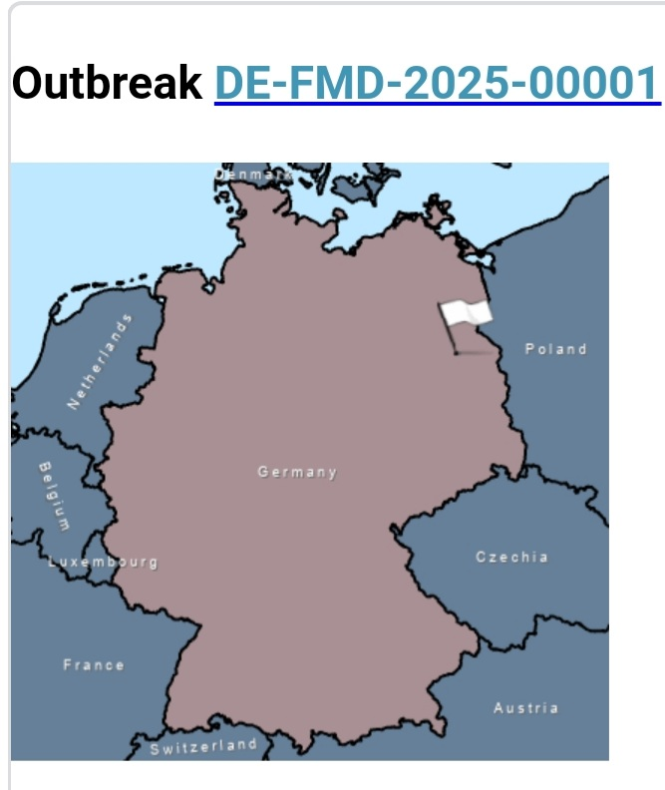
Sytuacja epidemiologiczna
10 stycznia 2025 r. FMD potwierdzono w Niemczech, u 3 wołów domowych (water Buffalo; Bubalus bubalis) utrzymywanych w niewielkim gospodarstwie, utrzymującym łącznie 14 bawołów, zlokalizowanym w pobliżu Berlina (federal state Brandenburg/ district Markisch-Oderland/ Hoppegarten).
Próbki do badań laboratoryjnych pobrano 9 stycznia. Zwierzęta zakażone padły. Wstępne podejrzenie choroby niebieskiego języka (BT) zostało wykluczone. Metodą RT-PCR wykryto obecność materiału genetycznego wirusa pryszczycy.
Nie było przemieszczeń zwierząt ani produktów z i do gospodarstwa. Pozostałe zwierzęta w gospodarstwie zostały uśmiercone. Wokół ogniska w promieniu 3 i 10 km wyznaczono obszar zapowietrzony i zagrożony.
Zabito zwierzęta wrażliwe w promieniu 1 km od ogniska.
Od 11.01.2025 wprowadzono 72-godzinny zakaz przemieszczeń zwierząt, obornika i padłych zwierząt z i do gospodarstw w całej Brandenburgii.

Slide 4
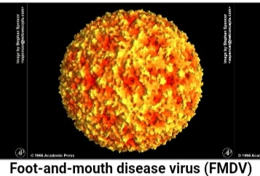
Choroba i jej przyczyny
Zakaźna i zaraźliwa wirusowa choroba zwierząt parzystokopytnych domowych (w tym bydła, owiec, kóz, świń) i dzikich.
Czynnik etiologiczny:
wirus z rodziny Picornaviridae, rodzaj: Apthovirus
znanych jest siedem serotypów wirusa: A, C, O, Asia 1, SAT 1, SAT 2, SAT 3
Okres inkubacji: minimum 2 dni, maksymalnie 14 dni, najczęściej od 3 do 8 dni. Zakażone zwierzęta już w okresie inkubacji wydalają wirusa zanim pojawią się u nich objawy kliniczne choroby.
Wirus jest obecny we wszystkich wydalinach i wydzielinach. Wirus wydzielany jest ze śliną, wydychanym powietrzem i moczem już na 24 do 48 godzin przed powstaniem pęcherzy pryszczycowych.

Slide 5
Choroba i jej przyczyny
Zakażone zwierzęta wydalają wirusa w dużych ilościach przede wszystkim z:
płynem surowiczym z pęcherzy oraz z nabłonkiem ścian pęcherzy,
śliną, moczem, kałem, nasieniem, wodami płodowymi,
wydychanym powietrzem: ze względu na wysoce zakaźny charakter choroby, możliwość rozprzestrzenia się drogą aerogenną wraz z aerozolem zakażonym wirusem
Źródłem zakażenia może być także:
droga pokarmową w wyniku skarmiania skażonej karmy,
przemieszczanie się zakażonych zwierząt lub wszelkich produktów pochodzących od takich zwierząt, zakażonego sprzętu, pojazdów, ludzi.
Owady, jako biologiczne wektory nie mają znaczenia w rozprzestrzenianiu się pryszczycy.

Slide 6
Choroba i jej przyczyny
Wrażliwe zwierzęta gatunków podatnych przebywające razem ze zwierzętami u których choroba występuje w fazie klinicznej szybko ulegają zakażeniu. Rozwój choroby oraz wystąpienie objawów klinicznych można zaobserwować u nich już w czasie 3-5 dni.
Wirus wnika do komórki i namnaża się głównie w błonach śluzowych gardła i części podniebienia miękkiego, a następnie rozprzestrzenia się wraz z krwią do miejsc predylekcyjnych gdzie tworzą się pęcherze wtórne. Wirus namnaża się w warstwie kolczystej naskórka, powoduje to lizę komórek gromadzenie się płynów wewnątrzkomórkowych i poza komórkowych, a w efekcie końcowym tworzą się zmiany pęcherzowe.
Zakażenie u przeżuwaczy najczęściej następuje przez układ oddechowy, wirusem rozproszonym w powietrzu w postaci zakaźnego aerozolu. Wnikanie wirusa do organizmu zwierząt oraz ich zakażanie jest ułatwione przez występujące uszkodzenia skóry i błon śluzowych - otarcia, pęknięcia skóry kończyn i racic, jamy ustnej, pyska, nosa i wymion.
Przeżuwacze są mniej wrażliwe na zakażenie przez przewód pokarmowym niż świnie, a do zakażenia drogą pokarmową konieczne są większe ilości wirusa.

Slide 7
Choroba i jej przyczyny
Transmisja wirusa z wiatrem:
Przenoszenie się choroby z wiatrem nad lądem odbywa się najczęściej na odległość do 10 kilometrów.
Istnieje ryzyko transmisji wirusa z wiatrem i zakażenia zwierząt oddalonych od ogniska, pomiędzy którymi nie doszło do bezpośredniego kontaktu.
Po uwolnieniu zakażonych aerozoli do atmosfery, tworzy się „ strumień”, który ulega rozpraszaniu przez wiatr w kierunku poziomym i pionowym. Aby wystarczająco duże ilości wirusa utrzymywały się blisko powierzchni, rozpraszanie pionowe musi być ograniczone. Jednakże, w sprzyjających warunkach atmosferycznych, masy zakażonego powietrza mogą unosić się pionowo, przebywać znaczne odległości, a następnie powracać do poziomu gruntu.
Świnie przez drogi oddechowe wydalają duże ilości wirusa wraz z powietrzem, bydło natomiast jest bardzo wrażliwe na zakażenie tą drogą, aspirując zakażony aerozol. Dlatego często występującym sposobem rozprzestrzeniania choroby, jest przenoszenie się wirusa z trzody chlewnej na bydło drogą aerogenną.

Slide 8
Wrażliwość i przeżywalność wirusa w środowisku
Wirus jest szczególnie wrażliwy na pH kwaśne poniżej 6.0 i zasadowe powyżej 9.0
Wykazuje względnie wysoką oporność na czynniki fizyczne i chemiczne w zależności od pH, wilgotności i temperatury, a także od szczepu wirusa.
Wirus zachowuje zjadliwość przez długi czas w temperaturze już 4⁰ C i w pH obojętnym. Niskie temperatury poniżej 0⁰ C konserwują wirus pryszczycy. W miejscach zaciemnionych, w wysokiej wilgotności i niskiej temperaturze wirus zachowuje długo zjadliwość.
W kwaśnym mleku ginie po 24 godzinach, w mięśniach zwierząt po uboju w których pH obniżyło się poniżej 6, po 1 – 2 dniach. Jeśli tusze zostaną szybko schłodzone lub zamrożone zanim pH ulegnie obniżeniu, wirus może w nich przetrwać przez kilka tygodni lub nawet miesięcy w mięśniach, węzłach chłonnych i szpiku kostnym.
Większość szczepów wirusa poddana działaniu temperatury 56ºC przez 30 minut ulega inaktywacji.

Slide 9
Wrażliwość i przeżywalność wirusa w środowisku
W środowisku wirus może przetrwać w przybliżeniu:
50 dni w wodzie,
74 dni na pastwisku w temperaturze 8–18ºC i wysokiej względnej wilgotności,
26-200 dni w glebie, na workach, sianie lub słomie, w zależności od warunków składowania i warunków klimatycznych,
35 dni na kartonie, drewnie lub metalu zanieczyszczonych skażoną surowicą, krwią lub tkanką,
W okresie letnim wirus może zachować zjadliwość przez kilkanaście dni w glebie, ściekach lub w odchodach. W zimie okres ten wydłuża się do tygodni lub nawet miesięcy. W glebie, oborniku oraz wysuszonych wydzielinach i wydalinach zwierząt, słomie, sierści i skórze wirus może pozostawać w pełni zjadliwy przez kilka tygodni a nawet dłużej.
Wirus znajdujący się w płynach tkankowych lub krwi wyschniętej na różnych materiałach, przechowywanych wewnątrz pomieszczeń w temperaturze pokojowej może pozostawać zakaźny:
2 tygodnie na wełnie,
4 tygodnie na sierści krów,
11 - 13 tygodni butach.

Slide 10
Wrażliwość i przeżywalność wirusa w środowisku
Wirus pryszczycy może przetrwać wiele miesięcy w mięsie solonym i peklowanym. Wirus izolowano z:
kiełbas – do 56 dni,
tłuszczu szynki – do 183 dni,
bekonu - do 190 dni,
osłonek jelitowych przetworzonych, pochodzących od doświadczalnie zakażonych owiec, przechowywanych przez 14 dni w temperaturze 4ºC.
Wirus pryszczycy zachowuje właściwości zakaźne w produktach mlecznych, przechowywanych w niskich temperaturach:
w mleku i maśle – od 14 do 45 dni, w chłodni,
w odtłuszczonym mleku w proszku – do 2 lat.
Pasteryzacja w 72ºC przez 15 sekund, a następnie natychmiastowe, gwałtowne schłodzenie do temperatury 4,5ºC, nie eliminuje całkowicie wirusa pryszczycy z mleka.

Slide 11
Wrażliwość i przeżywalność wirusa w środowisku
Ponieważ wirion nie posiada otoczki lipidowej, jest wrażliwy na środki dezynfekujące kwasowe jak i zasadowe, a niewrażliwy na rozpuszczalniki organiczne (np. alkohol).
Skuteczne środki odkażające:
węglan sodu (Na₂CO₃) roztwór 4%
kwas octowy (CH₃COOH) roztwór 2%
podchloryn sodu (NAClO) roztwór 3%
peroxymonosiarczan potasu (2KHSO₅ · KHSO₄ · K₂SO₄ ) roztwór 1%
Nieskuteczne środki odkażające:
środki jodoforowe
fenol
czwartorzędowe związki amoniowe

Slide 12
Choroba i jej objawy
Objawy kliniczne:
pęcherze wypełnione płynem na skórze i błonach śluzowych w jamie ustnej, na racicach, na strzykach
kulawizna,
intensywny ślinotok,
gorączka,
apatia, osowiałość
u bydła mlecznego znaczący spadek produkcji mleka.
Choroba w stadzie może występować w postaci klasycznej z pęcherzami, gorączką i kulawizną lub w postaci łagodnej ze słabo wyrażonymi objawami klinicznymi.

Slide 13
Choroba i jej objawy
U bydła zwykle objawy są dobrze wyrażone. Pęcherze pojawiają się najczęściej na błonach śluzowych jamy ustnej, języka, policzków, dziąseł, warg i podniebienia. Przed uformowaniem pęcherza pojawia się blednięcie na niewielkim obszarze, pod którymi gromadzi się płyn. Pęcherze pękają w czasie 24 godzin od uformowania, pozostawiając wrzody powierzchniowe. Może dochodzić do rozdzielania się puszki racicowej wzdłuż koronki racic oraz do zzucia puszki racicowej w ciągu 2-6 tygodni od zakażenia. Zwierzęta ślinią się obficie. Śmiertelność u osobników dorosłych jest zazwyczaj niska lub nie występuje wcale. U cieląt w wyniku zapalenia mięśnia sercowego (myocarditis) śmiertelność osiąga około 50%.
Czas | Rodzaj zmian
0 – 2 dni | Miejscowe zblednięcie nabłonka, tworzenie się pęcherzyków i pęcherzy.
1 - 3 dni | Pęcherze świeżo pęknięte, ze strzępkami nabłonka na krawędzi
3 - 10 dni | Pęknięte pęcherze i wrzody bez nabłonka , regeneracja postępująca od krawędzi, blizny na powierzchni po zagojonych wrzodach.
> 10 dni | Otwarte rany gdy wrzody są nadkażone, regeneracja od krawędzi.

Slide 14
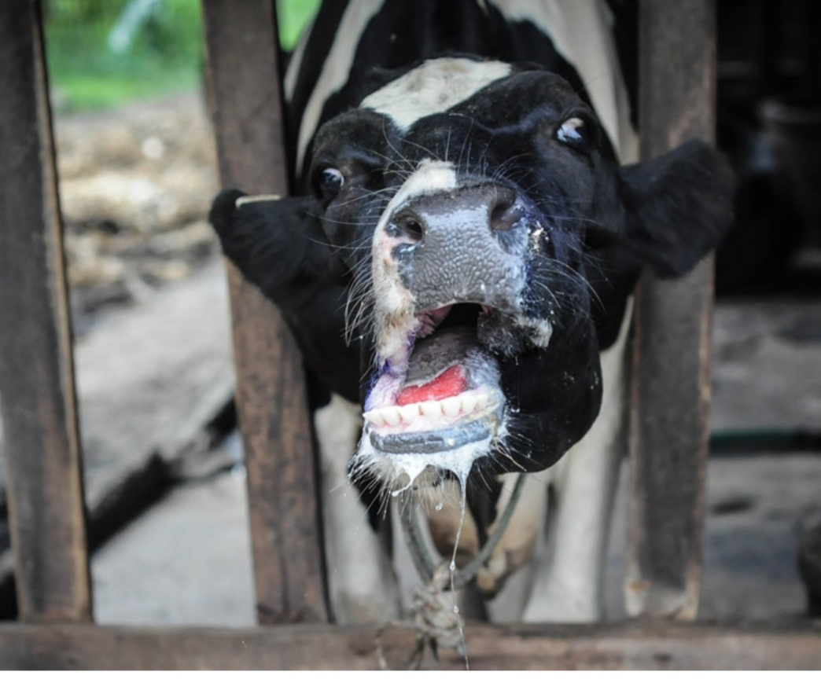
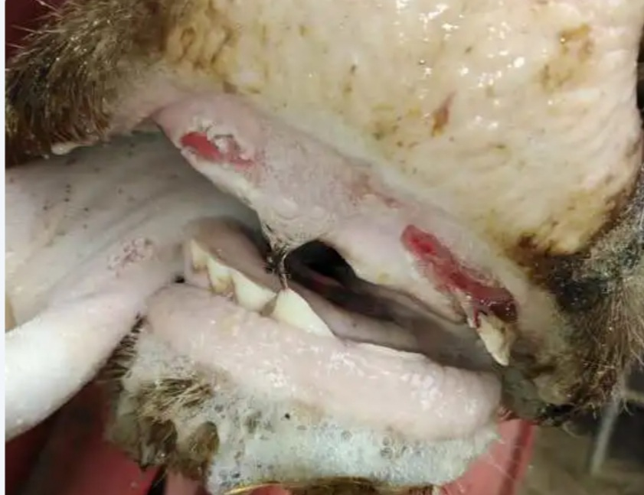
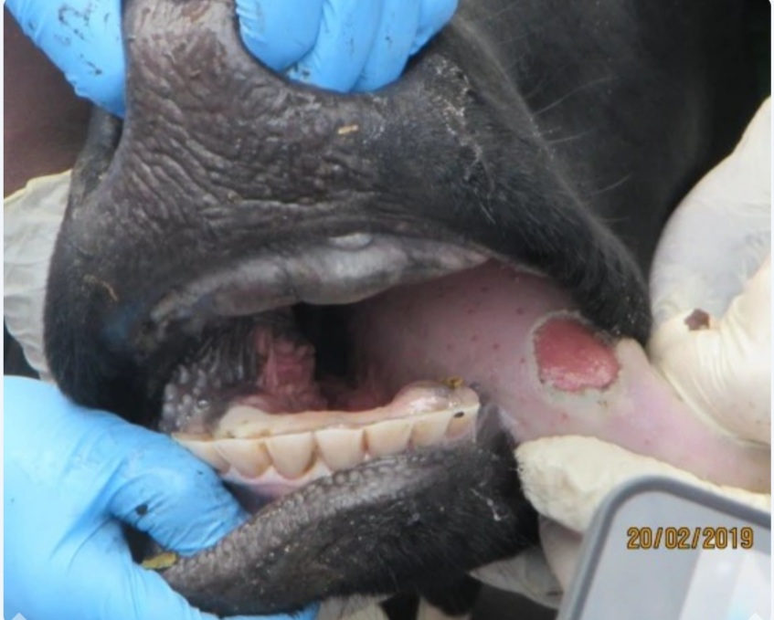
Choroba i jej objawy
U bydła zwykle objawy są dobrze wyrażone.

Slide 15
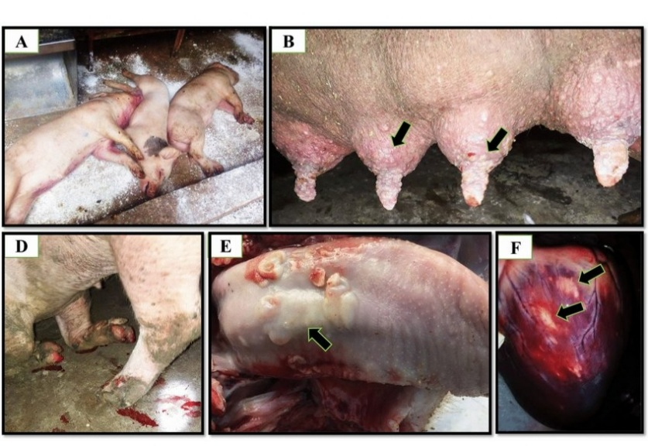
Choroba i jej objawy
U świń: objawy kliniczne dobrze wyrażone. Kulawizny mogą być niezauważone, jeśli zakażone zwierzęta przebywają i poruszają się po miękkim podłożu. Pęcherzyki powstają na skórze koronek racic, piętkach i w szparach między racicznych, na tarczy ryjowej. Zakażone świnie poruszają się niechętnie, często pozostają w pozycji leżącej, a zmuszone do ruchu, kuleją i chodzą opierając się na czubkach racic. U ciężarnych loch występują częste ronienia. Wśród prosiąt ssących śmiertelność jest bardzo wysoka.

Slide 16
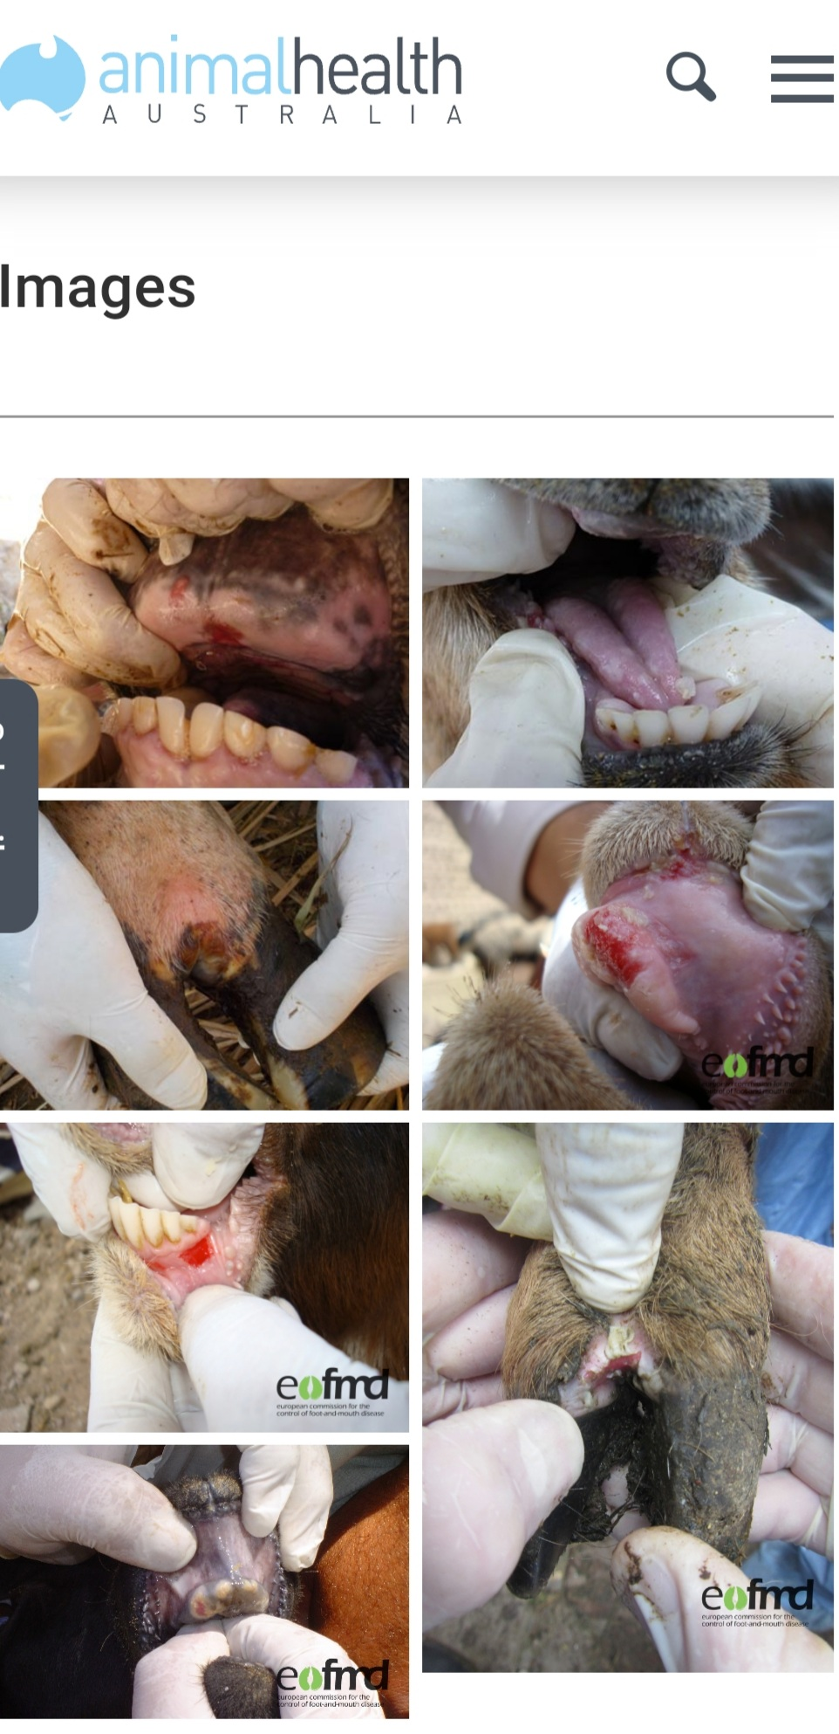
Choroba i jej objawy
U owiec i kóz: objawy słabo wyrażone i trudne do uchwycenia, przebieg choroby łagodny. Pęcherzyki tworzą się wokół koronki racicy oraz pomiędzy racicami, w jamie ustnej pęcherzyki małych rozmiarów mogą rozwijać się na języku oraz na dziąsłach, a ich rozwój jest szybki i z tego powodu trudny do uchwycenia. Przy ostrym przebiegu choroby obserwuje się wystąpienie nagłych kulawizn u zwierząt. Zapalnemu racic często towarzyszy wydobywanie się serowatej ropy o nieprzyjemnym zapachu. Wykrycie zmian chorobowych u owiec wymaga szczegółowego badania klinicznego wszystkich zwierząt w stadzie, w przeciwnym razie może dojść do niezauważenia choroby co spowoduje szerzenie się zakażeń.

Slide 17
Choroba i jej objawy
Lokalizacja zmian: pęcherz pryszczycowy pierwotny zlokalizowany jest w zależności od drogi wniknięcia wirusa. Jeżeli zakażenie nastąpi przez:
jamę ustną: pierwotny pęcherz pryszczycowy zazwyczaj będzie znajdował się na języku,
kończyny: pierwotny pęcherz pryszczycowy będzie się znajdował w szparzemiędzyracicznej lub na koronce racicy,
gruczoł mlekowy, np. podczas dojenia: pierwotny pęcherz pryszczycowy będzie znajdował się na strzykach,
drogi oddechowe: pierwotny pęcherz nie będzie dostrzegalny, ale wystąpi uogólniony proces chorobowy.
Aby nie pominąć szczegółów, dochodzenie należy prowadzić w określonej kolejności:
badanie należy rozpocząć od zwierzęcia, z powodu którego hodowca wezwał lekarza weterynarii, zbadać okolice jamy ustnej, kończyny, wymiona. Odnotować umiejscowienie pęcherzy całych lub pękniętych, wrzody powierzchniowe i głębokie, zmiany chorobowe bliznowate lub zanikające,
zwierzęta będące w kontakcie zbadać w taki sam sposób,
na zakończenie zbadać resztę zwierząt w gospodarstwie, zwłaszcza inne gatunki podatne.

Slide 18
Postępowanie w przypadku podejrzenia FMD
Choroba kategorii A+D+E wg rozporządzenia 2018/1882 podlegająca obowiązkowi zwalczania
W przypadku podejrzenia wystąpienia choroby, w tym w szczególności:
poronienia u bydła, świń, owiec i kóz, zmian o charakterze krost, pęcherzy, nadżerek lub wybroczyn na skórze i błonach śluzowych zwierząt kopytnych, ślinotoku, kulawizn, zwiększonej śmiertelności
należy niezwłocznie zawiadomić powiatowego lekarza weterynarii albo najbliższy podmiot świadczący usługi z zakresu medycyny weterynaryjnej, albo wójta (burmistrza, prezydenta miasta),
pozostawić zwierzęta w miejscu ich przebywania,
uniemożliwić osobom postronnym dostępu do pomieszczeń lub miejsc, w których znajdują się zwierzęta podejrzane o zakażenie,
wstrzymać się od wywożenia produktów pochodzenia zwierzęcego, zwłok zwierzęcych, pasz, wody, ściółki, nawozów naturalnych
Udzielać Inspekcji Weterynaryjnej wszelkich wyjaśnień, które mogą mieć znaczenie dla wykrycia choroby i źródeł zakażenia oraz zapobiegania jej szerzeniu

Slide 19
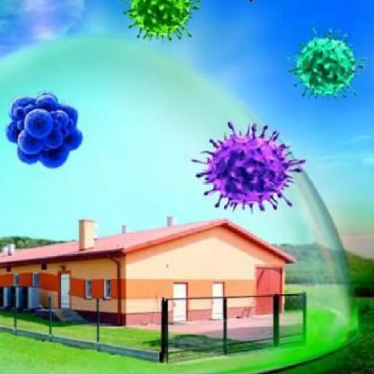
Ochrona stad przed zakażeniem
Zwierzęta wprowadzane do stad muszą pochodzić z wiadomego źródła
Zwierzęta muszą być oznakowane
W przypadku zakupu zwierząt z innych państw, musza być zaopatrzone w świadectwo zdrowia potwierdzające ich pochodzenie i status zdrowotny (w przypadku świń także w obrocie krajowym)
Stosowanie paszy i ściółki pochodzących z wiadomego źródła
Zapewnienie czystości i higieny w gospodarstwie
Nieużywanie narzędzi i sprzętów z innych gospodarstw
Stosowanie środków dezynfekcyjnych o pH kwaśnym poniżej 6 lub zasadowym powyżej 9
Zapewnienie wysokiego poziomu bezpieczeństwa biologicznego

Slide 20
Badania laboratoryjne
Badania laboratoryjne w kierunku pryszczycy wykonuje Zakład Pryszczycy w Zduńskiej Woli.
Pobieranie próbek do badań:
nabłonek z nieuszkodzonych lub świeżo pękniętych pęcherzy
płynna zawartość pęcherzy pobrana strzykawką
pełna krew do badań wirusologicznych
surowica do badań serologicznych
mleko od bydła w okresie laktacji,
nasienie od rozpłodników,
od zwierząt padłych: próbki tkanek, w tym węzłów chłonnych, nerki, śledziony, serca, tarczycy, nadnerczy ,
śluz z jamy gardłowej z widocznymi fragmentami tkanki nabłonkowej, bez śladów krwi i treści pokarmowej (probang sample); od bydła owiec i kóz, gdy zachodzi podejrzenie nosicielstwa wirusa pryszczycy,

Slide 21
Diagnostyka różnicowa
W związku z objawami klinicznymi:
Choroba pęcherzykowa świń (SVD)
Wysypka pęcherzykowa świń
Pęcherzykowe zapalenie jamy ustnej
Inne choroby z podobnymi objawami:
BVD/MD
IBR- IPV
Choroba niebieskiego języka (BT)
Krwotoczna gorączka zwierzyny płowej (EHD)
Przypadki nie związane z zakażeniami patogenami, jak np. oparzenia chemiczne lub urazy.

Slide 22
Materiały pomocnicze – Eu FMD
Literatura:
https://eufmdlearning.works/mod/data/view.php?id=472
Filmy Eu FMD:
Objawy, próbkobranie, diagnostyka:
https://www.youtube.com/watch?v=My3fzEgiBRw
Badanie kliniczne:
https://www.youtube.com/watch?v=eOzG8ksVUs8
Probang sample – próbkobranie:
https://www.youtube.com/watch?v=rBrFxpOAD7k

Slide 23
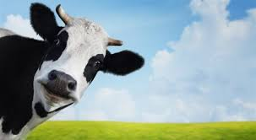
Dziękuję za uwagę

